Slide 1

BUPTSeCloud
网络加密磁盘空间工作总结
报告人：黄凯博
组长:王迪
组员:夏锦熠 何冠立 林鹭乾 张一鸣 李翔宇 张宇轩 张原赫 陈子瑞 黄凯博
2023-9-7

Slide 2

CONTENTS
/ 目录
01
02
03
04
项目框架概述
文件存取流程
密码架构
作品演示
Framework Overview
File Access Workflow
Cryptographic Architecture
Project Demonstration
描述整体的系统架构和其核心 组件系统的目标
1.主要组件和组件功能
2.用到的技术栈
介绍文件的访问流程
1.用户如何上传和下载文件
2.文件是如何被加密和解密的
讲述用于保护数据安全的密码学架构
1.采用的加密算法和协议
2.密钥管理策略
3.用于确保数据完整性和机密性的技术
展示项目的实际运行结果
1.项目的用户界面和功能展示
2.如何验证系统的安全性和效能

Slide 3

Framework Overview
01
PART01
项目框架概述

Slide 4

项目框架概述/ Framework Overview

Slide 5
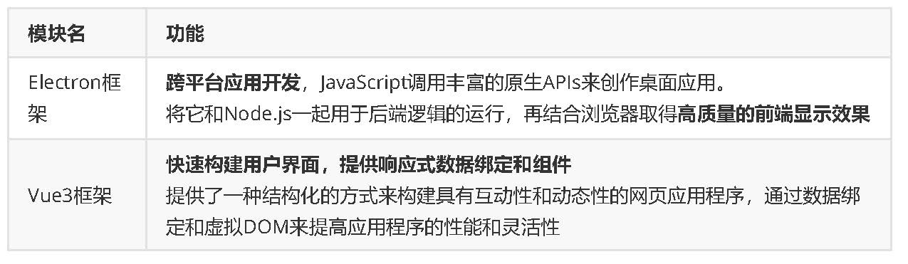
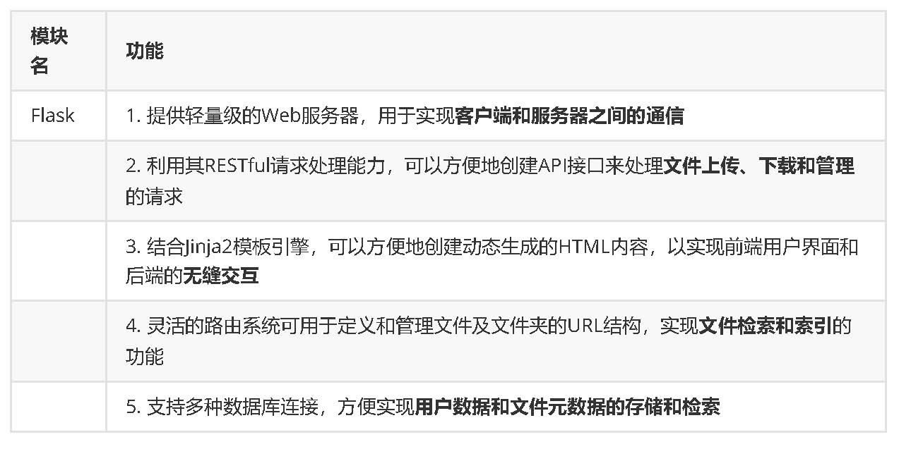
客户端前端/ Client Frontend
客户端后端/ Client Backend

Slide 6
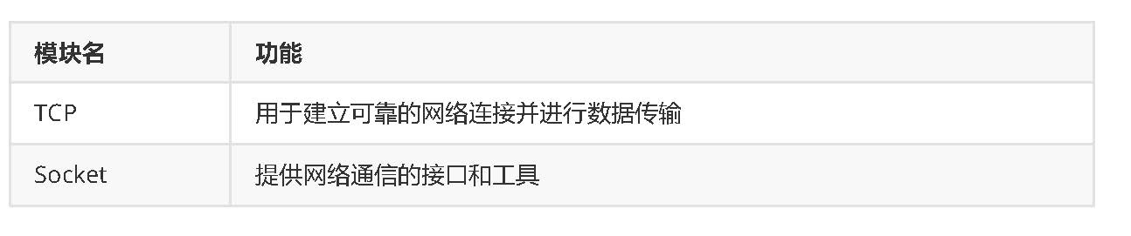
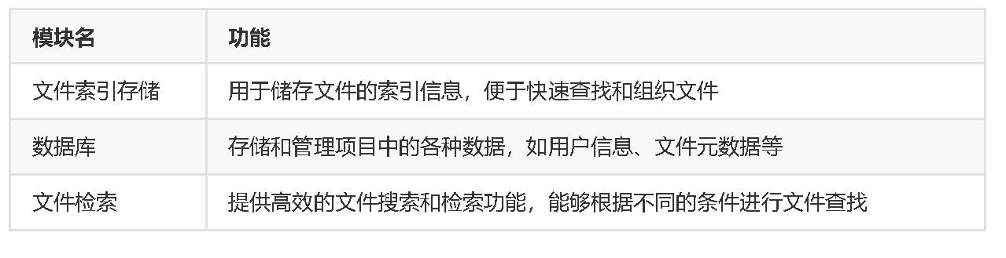
通信/ Communication
服务器/ Server

Slide 7
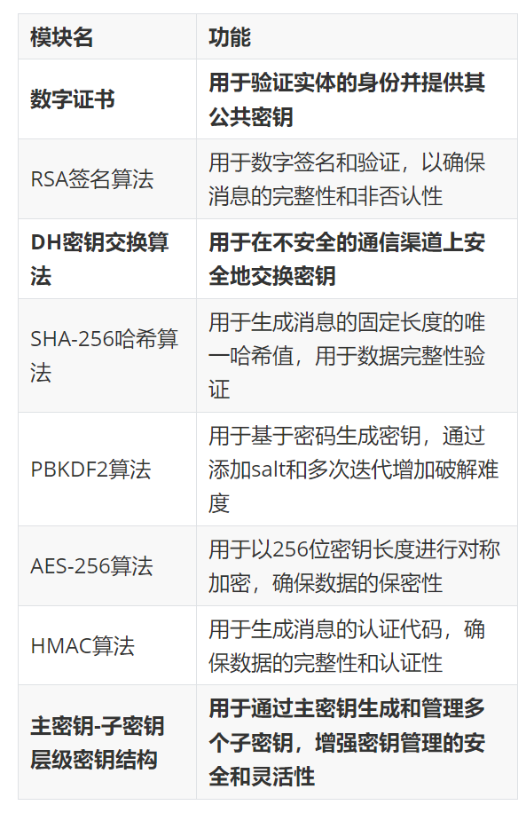
密码/ Password

Slide 8

File Access Workflow
02
PART02
文件存取流程

Slide 9

注册/ Register

Slide 10
口令登录/ Password Login

Slide 11
验证码登录/ Verification Code Login

Slide 12
Reset Password
Reset Password
找回密码/ Reset Password

Slide 13
Reset Password
Reset Password
文件传输解密/ File Transfer Decryption

Slide 14
Reset Password
Reset Password
文件传输加密/ File Transfer Encryption

Slide 15
Reset Password
Reset Password
群空间分享 / Group Space Sharing

Slide 16
Cryptographic Architecture
03
PART03
密码架构

Slide 17
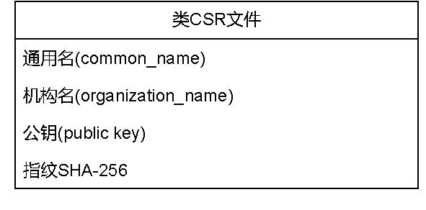
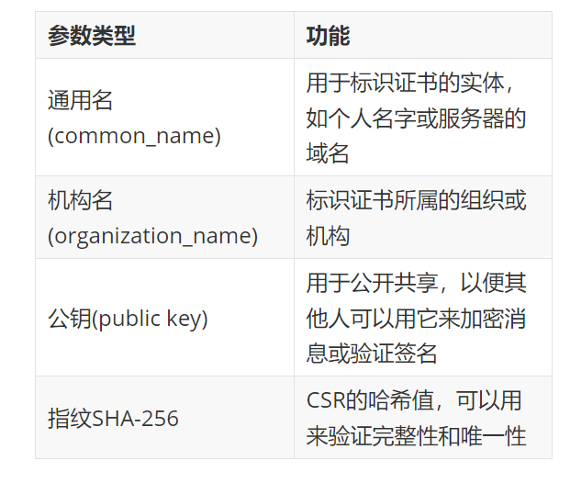
CSR文件格式
Certificate Signing Request
假设存在一个可信CA机构
我们操作系统和浏览器已
经存储了CA的根证书
CSR文件包含公钥和身份信息
这个请求文件会被CA用来创建
与公钥相对应的数字证书

Slide 18
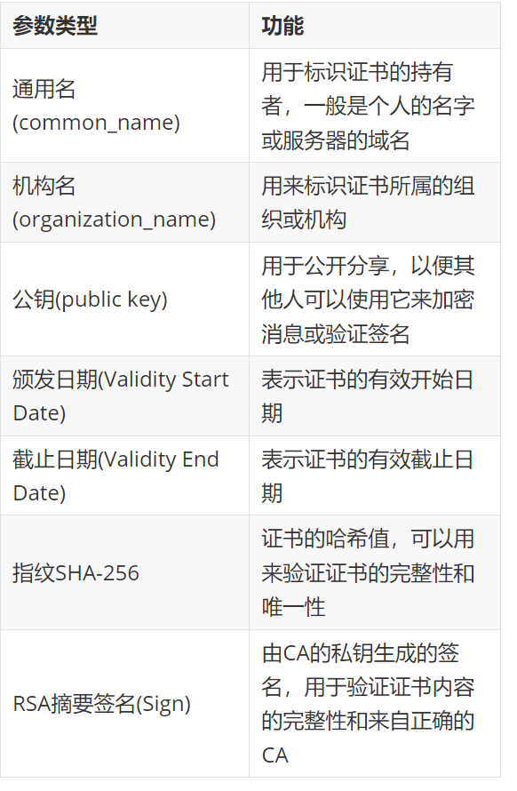
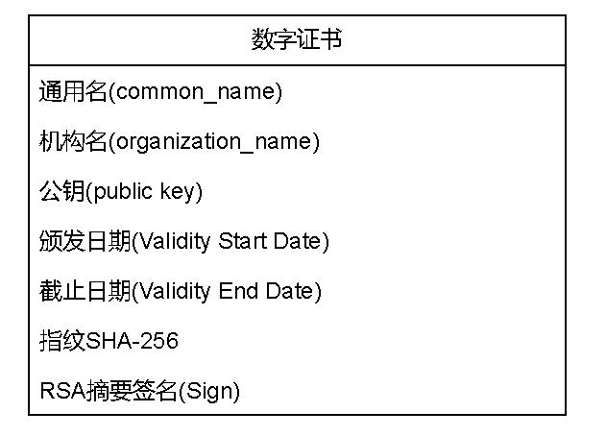
数字证书格式
Certificate Format
数字证书用于验证网络中实体的身份，确保数据传输的安全和完整性，它将用户的身份信息与公钥绑定，由可信的第三方机构（CA）签发和管理

Slide 19
数字证书签发
Certificate Issuance
Step 1: 交互初始化
Client：
1.客户端发送"Client Hello"消息到CA，表明它想要开始证书 签发流程
CA：
2.CA回复一个"CA Hello"消息，表明它已准备好接收CSR
Step 2: 客户端准备和提交CSR
Client：
1.生成一对公钥和私钥
2.创建CSR，其中包含公钥和一些身份验证信息
3.将CSR发送给CA
Step 3: CA验证和签发数字证书
CA：
1.CA验证来自客户端的CSR中的身份信息
2.CA使用其私钥对客户端公钥和信息进行签名，生成数字证书
3.CA将签名的数字证书发送回客户端
Step 4: 客户端接收和验证数字证书
Client：
1.客户端接收并存储数字证书
2.客户端可以使用CA的公钥验证数字证书的签名，以确保证书
的完整性和真实性

Slide 20
DH密钥协商
DH Key Exchange
Step 1: 交互初始化
Client：
1. 客户端发送"Client Hello"消息和一个随机数n1到服务器
Server：
服务器回应一个"Server Hello"消息和一个随机数n2
Step 2: 服务器的密钥与证书分享
Server：
1. 服务器选择一个私钥a并计算g^a
2. 服务器将计算出的g^a和它的数字证书发送到客户端
Step 3: 客户端的密钥分享和验证
Client：
1. 客户端验证服务器的数字证书，确保它来自可信的CA
2. 客户端选择一个私钥b并计算g^b
3. 客户端将计算出的g^b发送到服务器
Step 4: 服务器生成和验证会话密钥
Server：
1. 服务器接收到g^b，并计算共享密钥g^(ab)
2. 使用SHA-256对共享密钥g^(ab)进行哈希运算，得到一个256位的会话密钥
3. 服务器用其私钥来签名g^a, g^b, n1和n2，生成一个签名证明（Sign(g^a,g^b,n1,n2)）,发送到客户端
Step 5: 客户端生成和验证会话密钥
Client：
1. 客户端使用收到的g^a和本地的b计算共享密钥g^(ab)
2. 客户端验证服务器发送的签名证明，确认协商的安全性和完整性
3. 客户端使用SHA-256对共享密钥g^(ab)进行哈希运算，得到一个256位的会话密钥

Slide 21
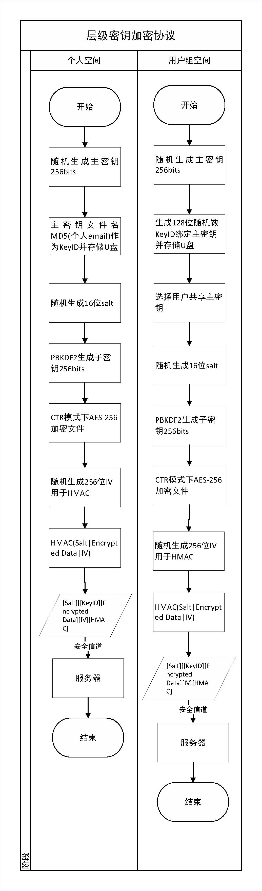
层级密钥结构
Hierarchical Key Structure
实现一次会话一次密钥;一个文件一个密钥
Step 1: 生成主密钥
1. 选择一个安全的随机数生成器来产生一个强主密钥
Step 2: 主密钥命名和存储
1. 个人空间分配一个主密钥, 每一个用户组空间分配一个主密钥
2. 如果是个人主密钥，使用用户的email地址生成一个MD5哈希，
然后使用这个哈希作为文件名来存储主密钥
3. 如果是群空间主密钥，生成一个安全的随机数作为文件名来存储主密钥
4. 将生成的文件名（KeyID）和主密钥保存在U盘中，确保U盘的安全存储

Slide 22
层级密钥结构
Hierarchical Key Structure
Step 3: 文件加密
1. 针对每个需要加密的文件，生成一个新的随机数作为salt
2. 将主密钥和salt作为输入参数，利用PBKDF2算法生成一个256位的子密钥
3. 生成一个安全的IV，使用AES-256算法的CTR模式和生成的子密钥来加密文件内容
4. 使用一个SHA-256和一个独立生成的HMAC密钥来构建HMAC，包括Salt, KeyID, Encrypted Data和IV作为输入来确保数据的完整性和真实性
AES文件加密

Slide 23
层级密钥结构
Hierarchical Key Structure
Step 4: 文件传输
1. 建一个新的文件包DataPacket [Salt][[KeyID][Encrypted Data][IV][HMAC]
2. 使用之前协商好的会话密钥和AES-256算法（CTR模式）再次对DataPacket进行加密，生成一个新的安全数据包SecurePacket
格式：[IV][Encrypted Data]
3. 通过一个已建立的安全信道来传输新构建的SecurePacket到服务器
4. 服务器接收和存储文件包SecurePacket
主密钥读取
安全信道

Slide 24
AES-256加密
Step 1: 加密初始化
1. 准备原始文件和子密钥
2. 生成一个随机的初始向量（IV）用于CTR模式
Step 2: 文件加密
1. 使用AES-256算法，将预先选择的子密钥和生成的随机IV作为参数， 以CTR模式对原始文件进行加密
2. 生成加密数据包Encrypted Data，其中包含了加密后的文件内容
Step 3: 封装和发送
1. 创建文件一个数据包，其中包括加密后的文件内容（Encrypted Data） 和用于后续验证的HMAC等

Slide 25
AES-256解密
Step 1: 接收加密数据
1. 接收含有加密数据的数据包
2. 从数据包中提取Encrypted Data、IV和HMAC
Step 2: 验证完整性
1. 使用提取的HMAC进行验证，以确保数据的完整性和未被篡改
Step 3: 文件解密
1. 从数据包中提取IV和Encrypted Data
2. 使用子密钥和提取的IV，以AES-256算法的CTR模式对Encrypted Data 进行解密
3. 获取原始文件内容，完成解密过程
返回

Slide 26
安全信道的AES-256加密
AES-256 Encryption for Secure Channel
Step 1: 加密初始化
1.接收DataPacket和会话密钥，准备进行AES-256加密处理
2. 生成一个随机的初始向量（IV）
Step 2: 文件加密
1.使用协商好的会话密钥和生成的随机IV，初始化AES-256加密器在CFB模式下
2.将DataPacket进行AES-256 CFB模式加密，生成加密后的数据块Encrypted Data
Step 3: 构建安全数据包
1.将生成的随机IV放在新的数据包SecurePacket的起始位置
2.接着将加密后的数据块附加到IV后面，完成SecurePacket的构建
3.最终SecurePacket的格式将如下所示：[IV][Encrypted Data]

Slide 27
安全信道的AES-256解密
AES-256 Decryption for Secure Channel
Step 1: 解密初始化
1.接收SecurePacket，这是一个经过AES-256 CFB模式加密的数据包
2.分别从SecurePacket中提取出初始向量（IV）和加密数据块（Encrypted Data）
Step 2: 会话密钥与初始化向量准备
1.使用之前协商好的会话密钥，结合提取出的IV，为AES-256解密器在CFB模式下
进行初始化
Step 3: 文件解密
1.使用初始化完成的AES-256 CFB模式解密器，对提取出的Encrypted Data进行解 密得到解密后的原始文件内容，即DataPacket
返回

Slide 28
主密钥读取
Master Key Identification
Step 1: 解密初始化
1. 使用会话密钥对接收到的加密文件包进行解密，以得到DataPacket
2. 从DataPacket中提取出salt，这将用于后续的解密过程
Step 2: 主密钥检索
1. 如果是个人文件：从U盘中检索名为MD5(email)的文件以获得主密钥
2. 如果是群文件：从DataPacket中提取出KeyID，然后在U盘中检索名为KeyID的文件以获得主密钥
Step 3: 文件解密
1. 使用提取出的主密钥和salt作为参数，输入到PBKDF2算法中
2. 生成一个256位的子密钥，这将用于解密加密文件
3. 使用新生成的子密钥对文件进行AES-256解密，得到原始文件内容

Slide 29
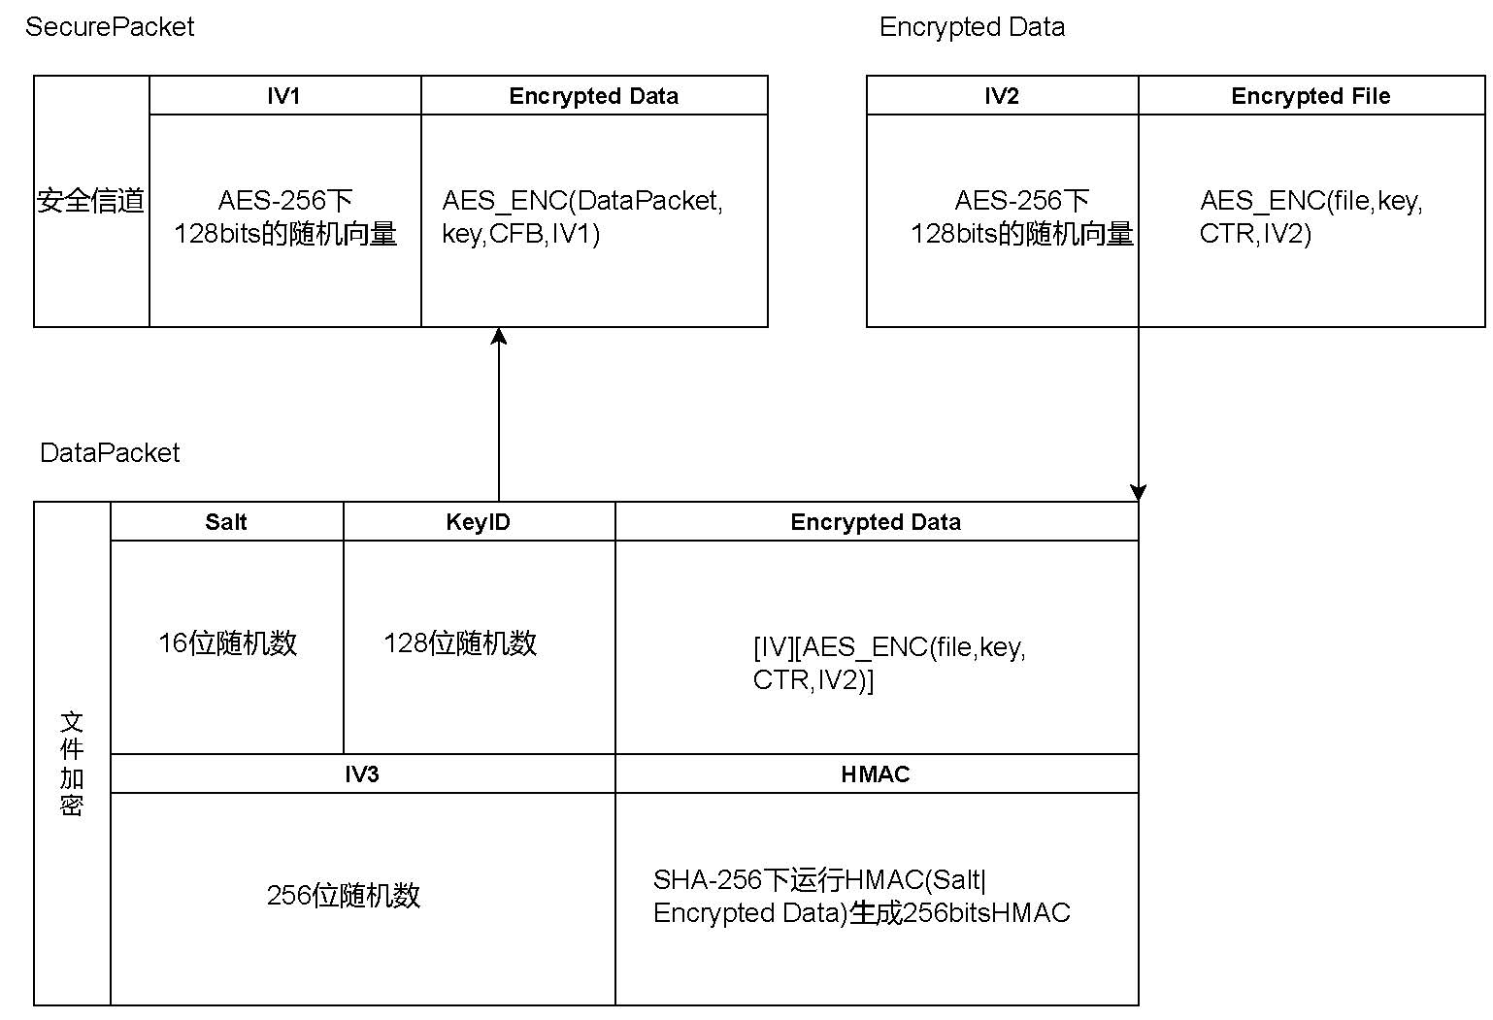
文件结构总览
File Structure Overview

Slide 30
Project Demonstration
04
PART04
作品演示

Slide 31

Step1. 注册/登录/密码恢复
1.1 注册和口令登录
1.2 密码恢复
Step2.文件加解密
2.1 文件加密和上传到网络加密磁盘空间
2.2 从网络加密磁盘空间将文件下载和解密
Step3 . 群文件空间的创建和分享
2.3 创建群文件空间并上传加密文件
2.4 分享群文件空间用户B
Step4. 验证群空间分享结果
4.1 用户B验证码登录
4.2 访问和下载群文件空间
KEY PRO
JECT DISPLAY
重点流程展示
独立完成州第一刑事案件

Slide 32
实验展望
Experimental Outlook
1. 离线用户密钥共享同步
在目前的实验阶段，我们通过借鉴了银行U盾验证的方法，利用U盘来存储主要的密钥信息，从而实现用户离线密钥共享和同步。
未来，我们计划进一步优化该方案，以增强数据的安全性和便利性。例如，可以考虑引入双因素认证，提高安全级别；同时，也可以研究更高效的数据同步方案，以便更快速地完成密钥共享。
2. 在线用户密钥共享的优化方向
当前，我们的系统已经建立基于CS模式的DH密钥协商协议来建立安全信道。
在此基础上，修改为P2P端到端的DH密钥协商协议。不仅可以保障数据传输过程的安全性，也能更能够让密钥的同步方式更加多样化和便捷化，允许用户在保证安全的前提下享受更流畅的用户体验。
通过这样的改进思路，我们期望实现一个既安全又便捷的网络加密磁盘空间。

Slide 33


THANKS
FOR WATCHING
感 谢 老 师 的 观 看
报告人：黄凯博
2023-09-07

